Slide 1
МБОУ Исенбаевская СОШ Агрызского муниципального района Республики Татарстан
«Музей истории села Исенбаево»
2022

Slide 2
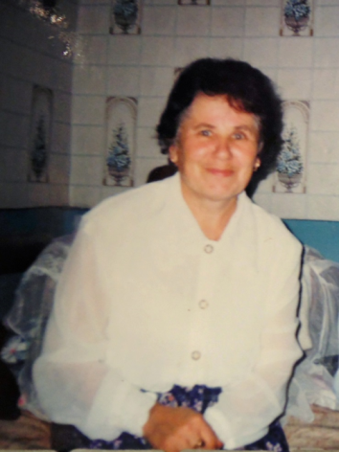
Наименование музея - Музей истории села Исенбаево
Адрес музея - Агрызский муниципальный район, с. Исенбаево, ул. Школьная, д.8
Дата открытия музея - Ноябрь 1984
Профиль музея - Историческое краеведение
Основатель музея - Заслуженный учитель школ ТАССР Зарипова
Фатхия Назиевна
Руководитель музея – учитель истории и обществознании Зайнуллина Гузалия Закиевна
Зарипова Ф.Н.

Slide 3
Цель и задачи
Цель: способствовать воспитанию у обучающихся патриотизма, гражданственности, бережного отношения к традициям, культуре и истории своего и других народов, приобщению обучающихся к историческому и духовному наследию родного края через практическое участие в сборе и хранении документов, изучении и благоустройстве исторических и культурных памятников
Задачи:
-охрана и пропаганда памятников истории, культуры и природы родного края путем выявления, изучения, сбора и хранения музейных предметов, формирования фонда школьного музея и обеспечение его сохранности;
- осуществление воспитательной и образовательной деятельности музейными средствами; работа по увековечению памяти участников ВОВ и локальных конфликтов, тружеников тыла, знаменитых людей села Исенбаево, Агрызского района
- активная экскурсионно-массовая работа с обучающимися, населением, тесная связь с ветеранами и общественными объединениями;
- организация культурно-просветительской, методической, информационной и иной деятельности, разрешённой законом;
- развитие системы дополнительного образования обучающихся, социального воспитания, детского самоуправления.

Slide 4
Перечень документации школьного музея
1. Учредительные документы:
1.1Положение (Устав) школьного музея .Положение о совете музея
1.2. Приказ о назначении руководителя данного музея
1.3. Свидетельство о статусе школьного музея.
2.Аттестационные документы:
2.1.Паспорт школьного музея (учетная карточка)
2.2. Информационная карта
3. Документы по организации деятельности музея:
3.1. Программа деятельности школьного музея
3.2. План работы школьного музея по разделам деятельности
3.3. Анализ работы
4.Учетная документация:
4.1.Ивентарная книга
4.2. Книга отзывов
4.3. Портфолио достижений
4.4. Отражение деятельности музея в СМИ и других изданиях
4.5. Акты приема экспонатов
4.6. Книга учета научно-методического фонда

Slide 5
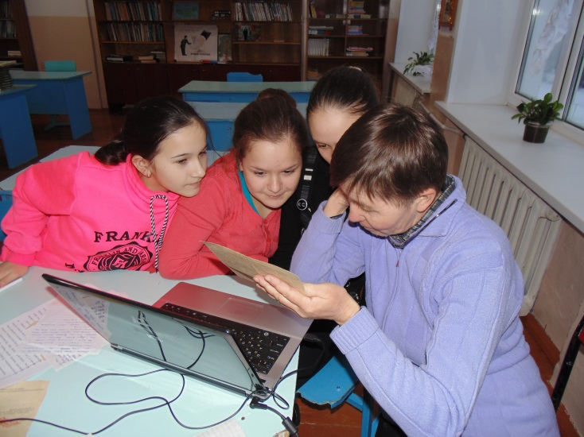
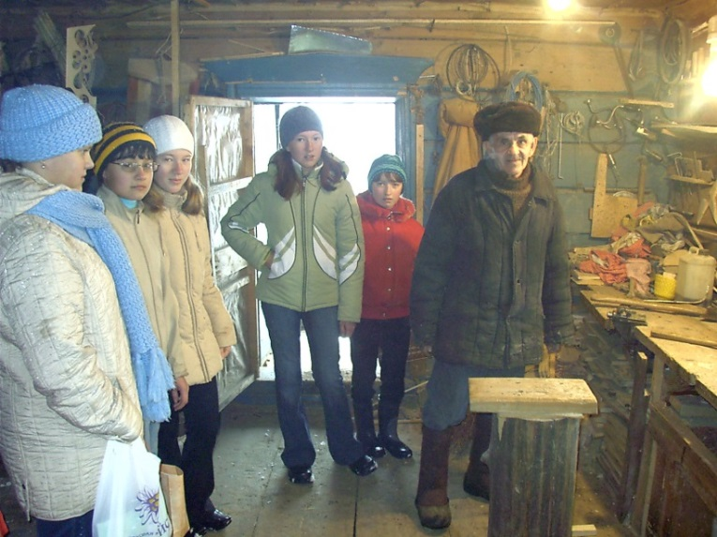
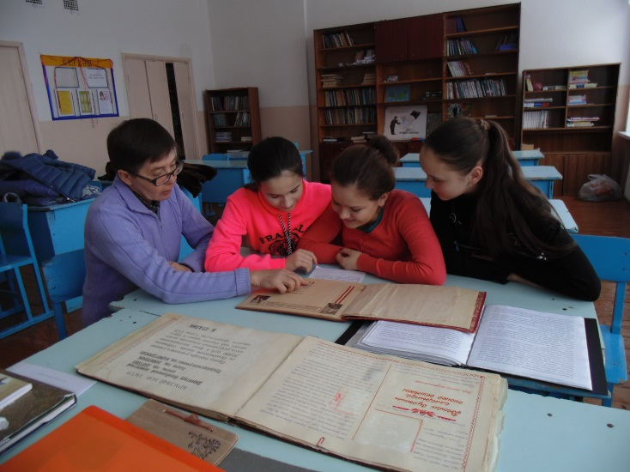
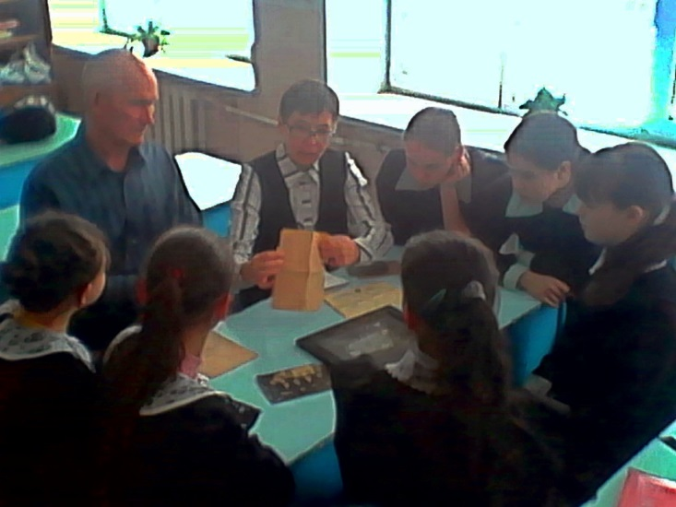
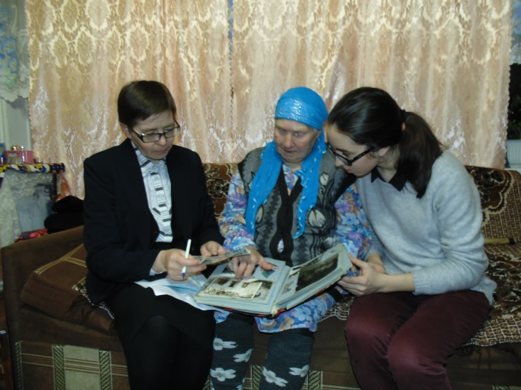
Основные направления работы музея
Поисково- исследовательская работа

Slide 6
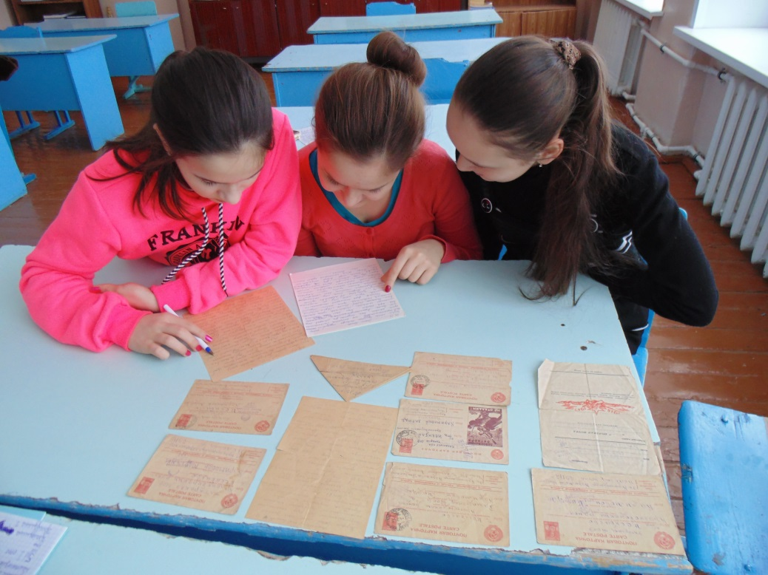
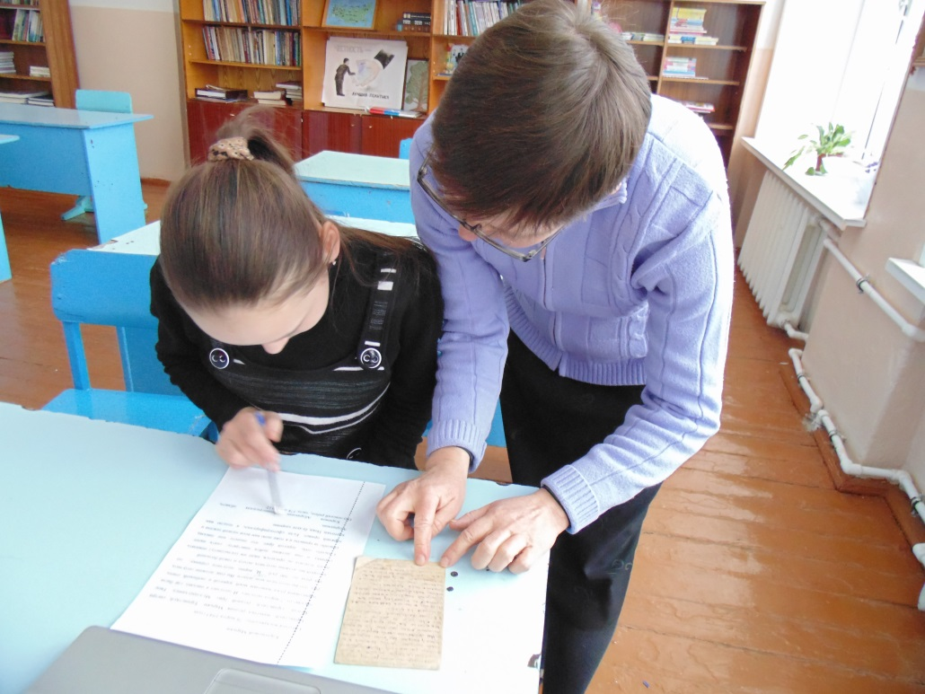
Экспозиционно - фондовая работа (обеспечение сохранности музейных предметов, их учет в инвентарной книге музея, создание и обновление экспозиций, передвижные вставки)

Slide 7
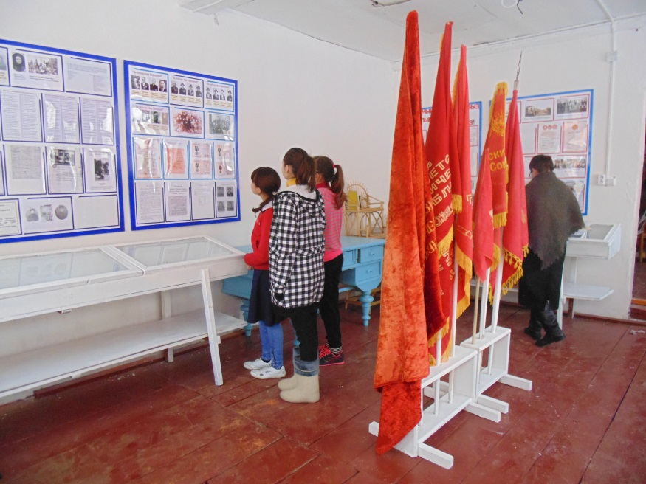
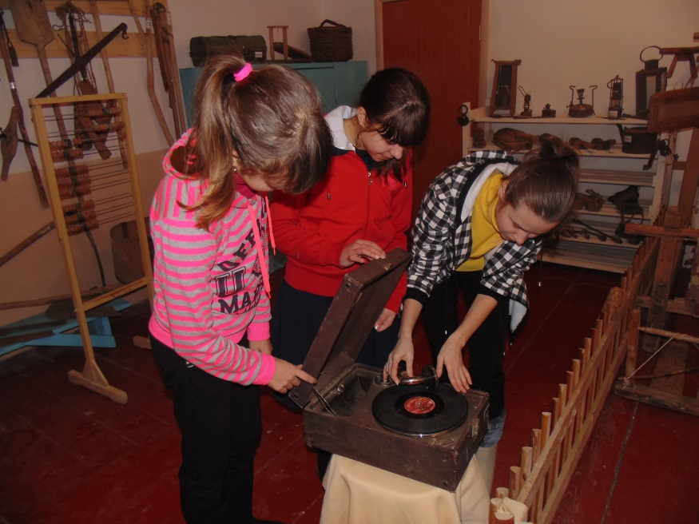
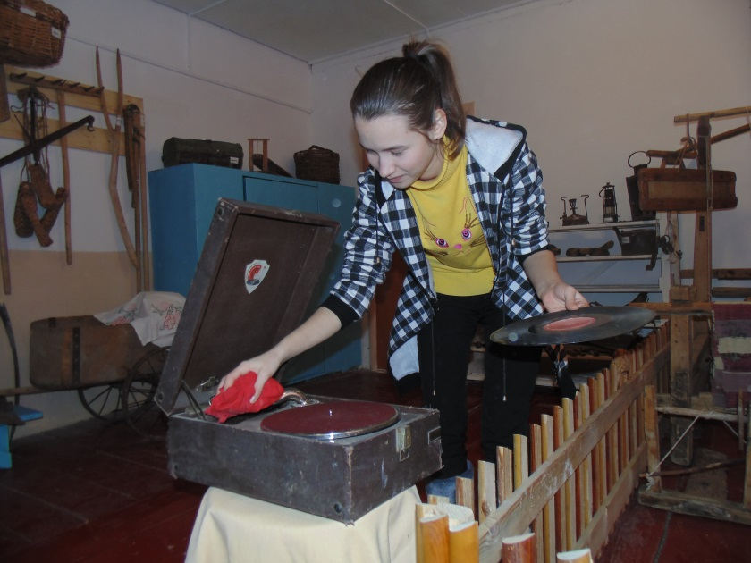

Slide 8
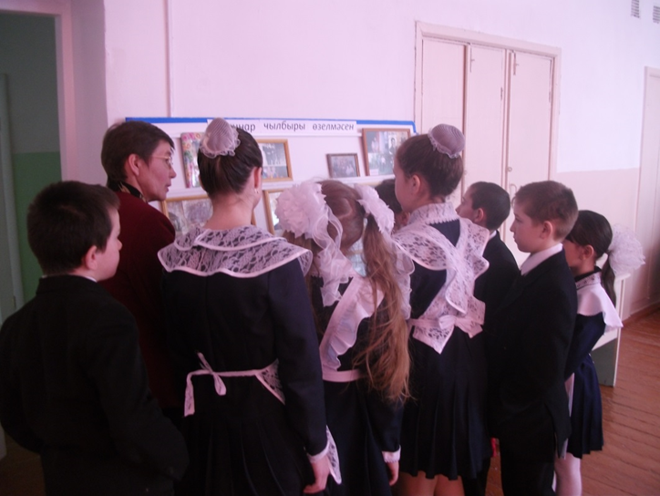
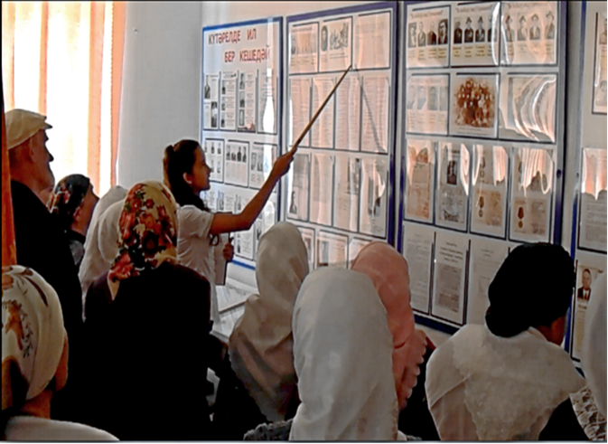
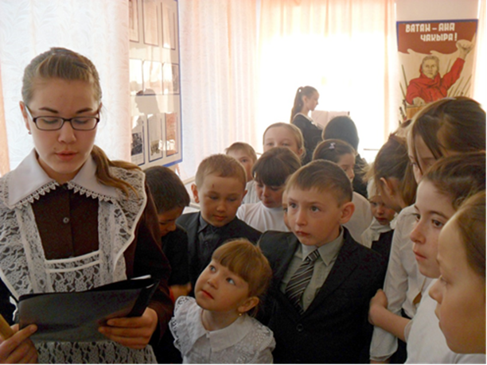
Экскурсионно-массовая работа, связь с ветеранами, общественными объединениями

Slide 9
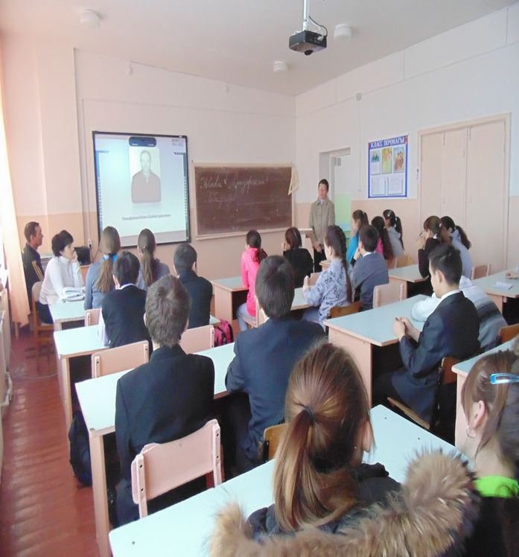
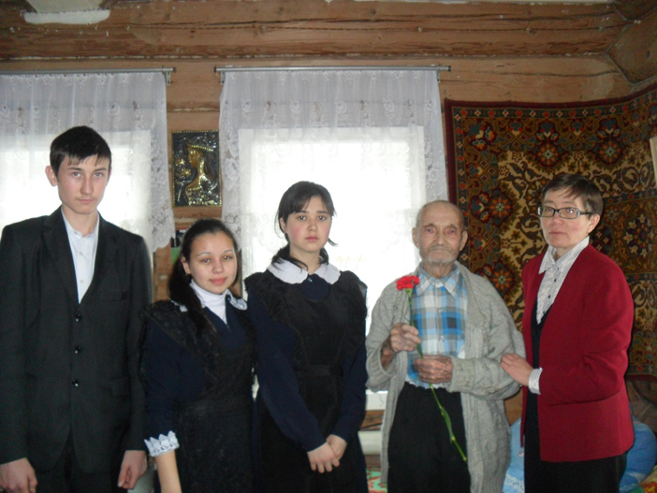
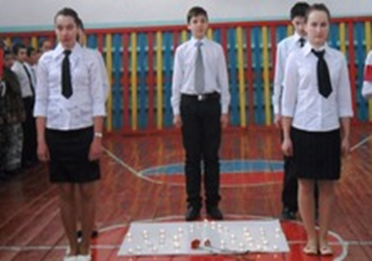
Культурно-просветительская, информационная, методическая, работа

Slide 10
Ежегодно проводимые мероприятия
Линейка Памяти (3 декабря в День неизвестного солдата, 22 июня в День Памяти и скорби у мемориала «Памяти участников Великой Отечественной войны с.Исенбаево»)
Уроки мужества (27 января в День полного освобождения Ленинграда от блокады; 15 февраля в День Памяти о россиянах, исполнивших служебный долг в Афганистане)
Экскурсии в музее (обзорная экскурсия «История села Исенбаево», тематические – «Традиционные занятия исенбаевцев в начале ХХ в»; «Следы медресе Буби в Исенбаево»; «Исенбаевцы – на фронтах Великой Отечественной войны»
Музейные уроки («Фронтовые письма односельчан»; «Воспоминания детей войны»; «Исенбаевцы – герои Великой Отечественной войны»)
Выставки («Этапы большого пути: вклад исенбаевцев в развитие Республики Татарстан»; «История Исенбаевской школы»; «Мои родные – защитники отечества»)
Учебно-исследовательские проекты («Моя семья в истории Великой Отечественной войны»; «Моя семья в истории Республики»)
Акции («Бессмертный полк», «Поздравление ветерану»)

Slide 11
Совет музея (актив музея)
Учитель истории и обществознании Зайнуллина Г.З.,
Учитель информатики Исмагилова Г.Ф.,
Секретарь Садыкова Э.Х.,
Учитель начальных классов Латыпова А. Р.,
ЗДВР Хамидуллина А.Р.
Ученики: Щукина К., Латыпова Э.,Газизова А..

Slide 12
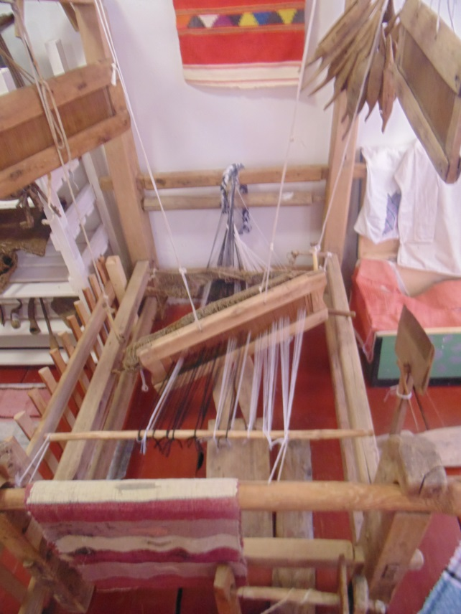
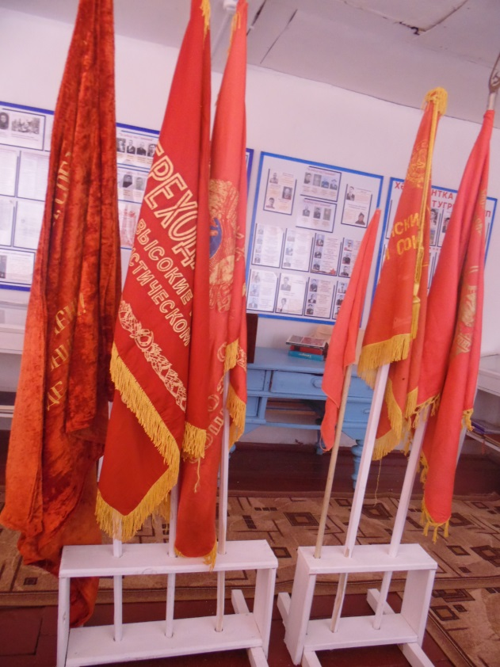
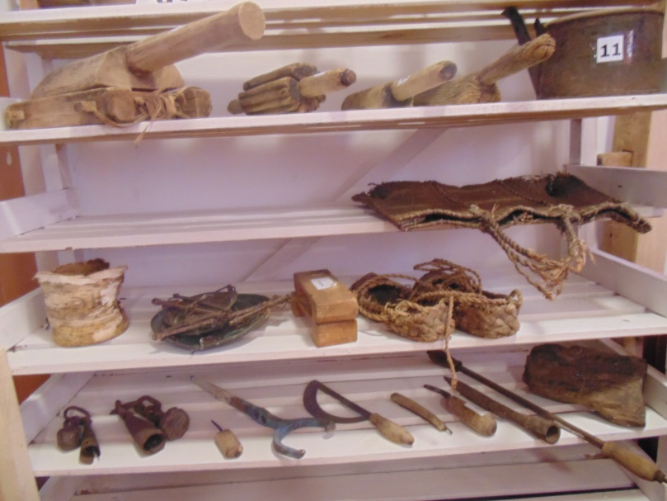
Фонды музея
Общее количество экспонатов в основном фонде: 700
В научно – вспомогательном фонде: более 400
Характеристика экспонатов в основном фонде:
вещевые источники

Slide 13
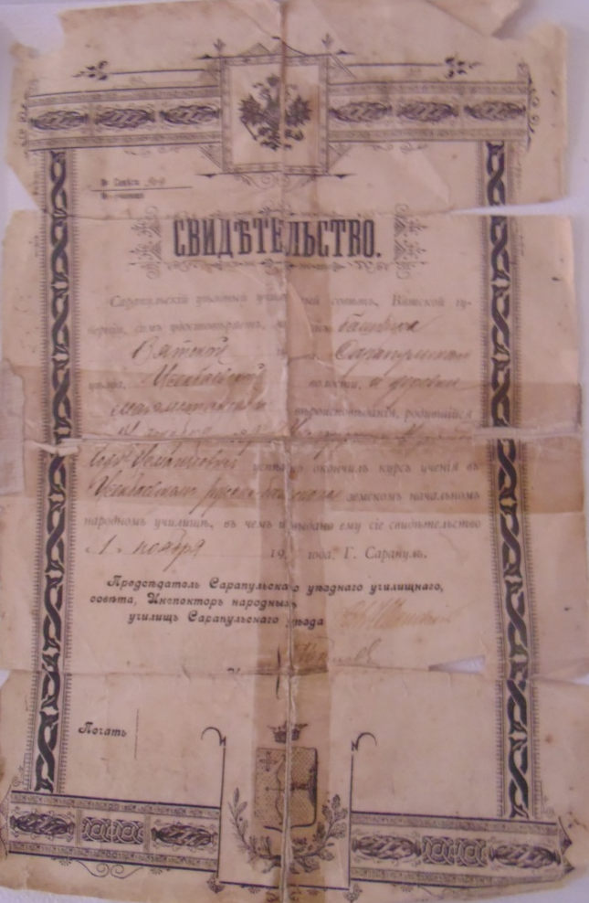
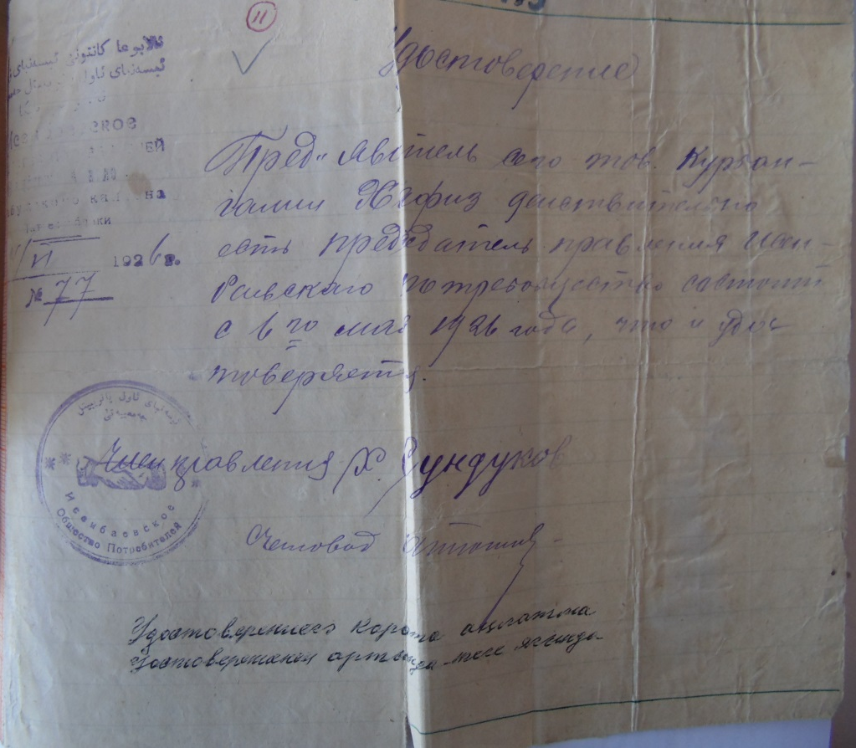
Письменные источники:
Свидетельства об окончании школьного обучения 1906 г., 1934 г., 1944 г., документы личного архива директоров школы М.И. Даутова,
М.Я Танашева, Почетные грамоты трудящихся колхоза «Рассвет», школьного коллектива, воспоминания односельчан, книги, брошюры с автографами авторов – выпускников Исенбаевской школы, фронтовые письма, нумизматическая коллекция.

Slide 14
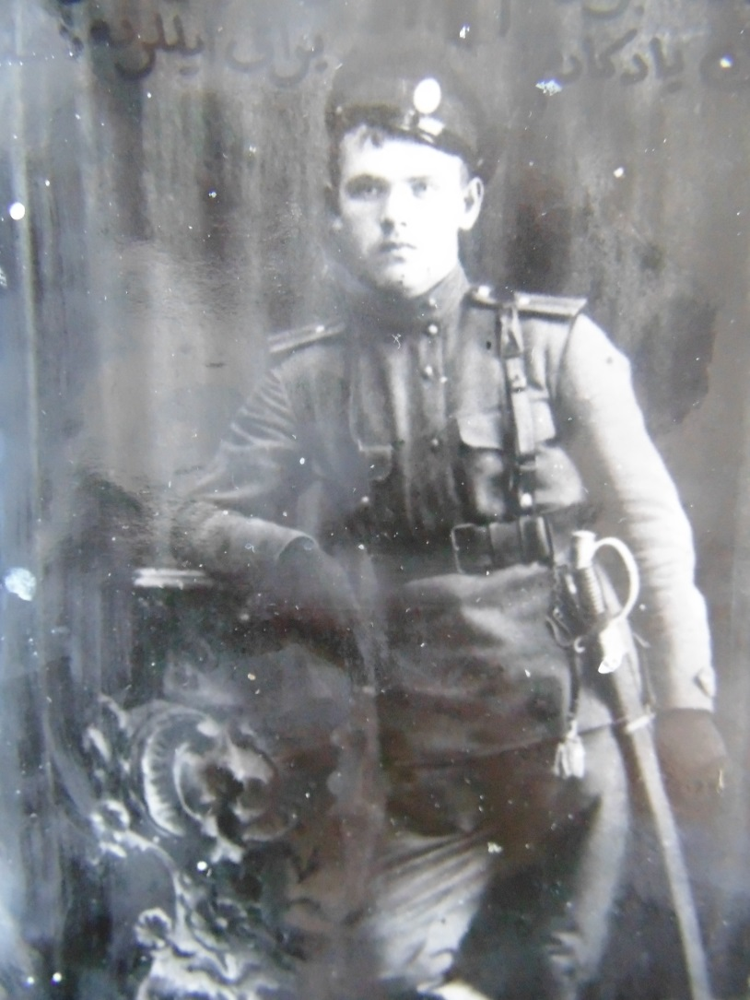
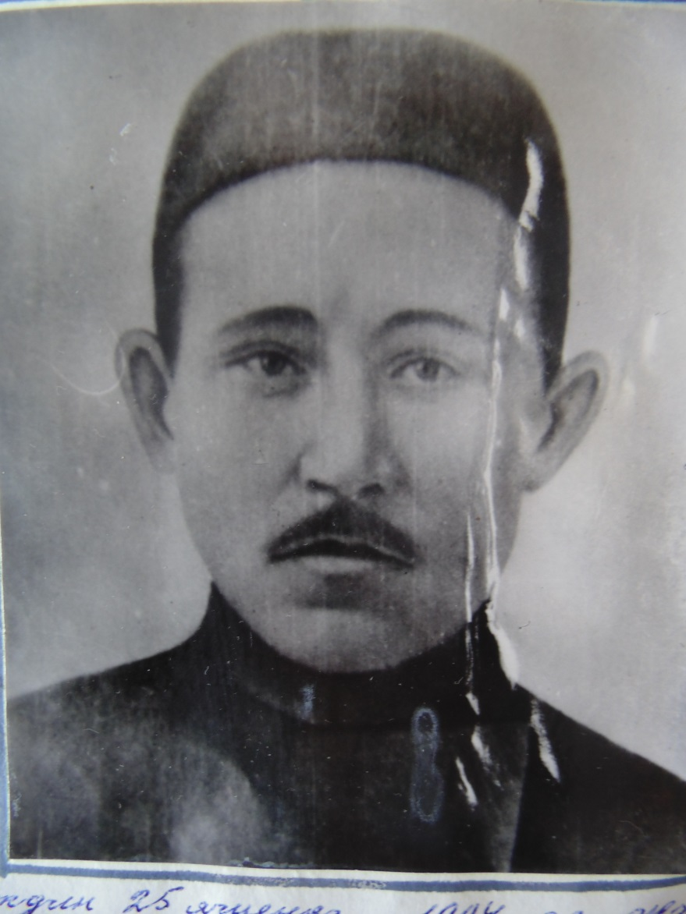
изобразительные источники: фотографии 1930 – 2000 гг., школьные фотоальбомы разных лет, рисунки учащихся разных лет.
кино и фоноисточники

Slide 15
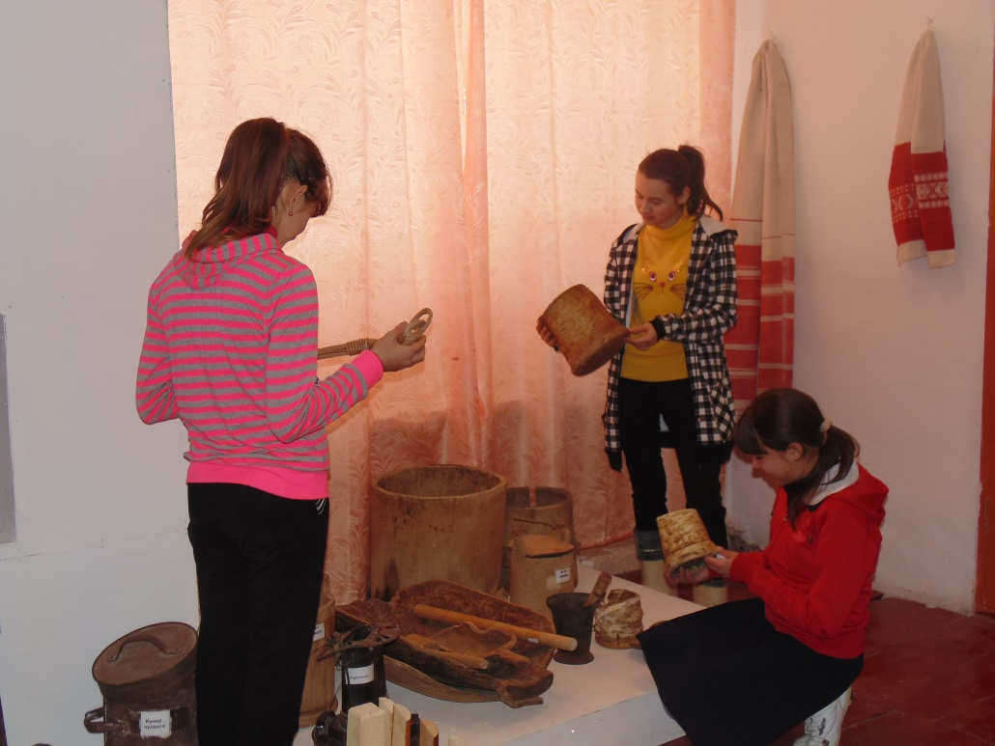
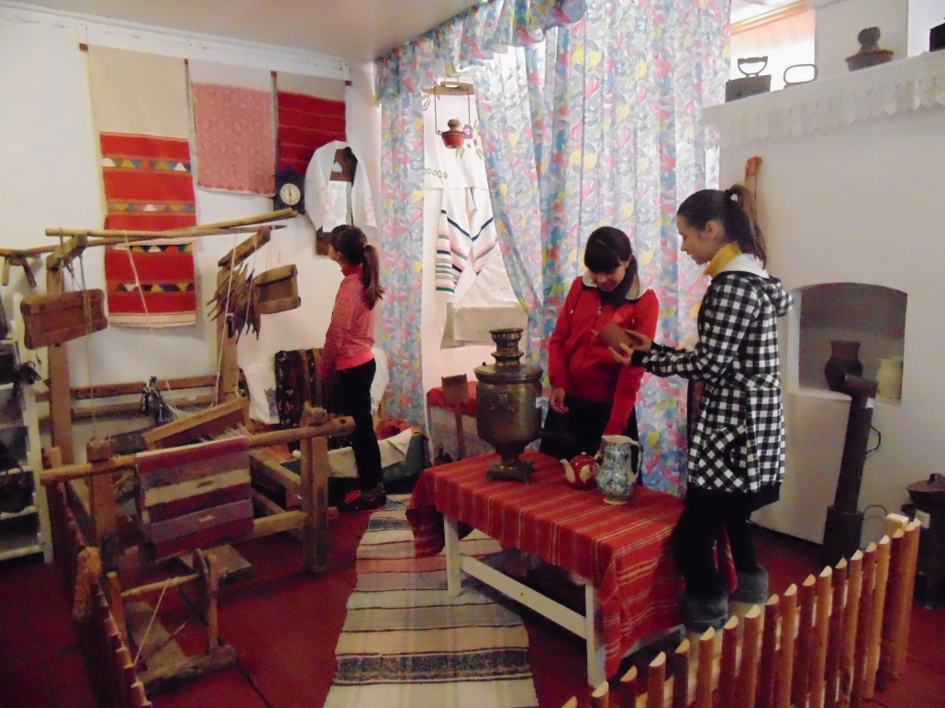
Разделы экспозиции
Этнографический раздел (семейный быт жителей села
Исенбаево в конце XIX – начале XX в., обычаи, общественные
отношения, религия, образование)

Slide 16
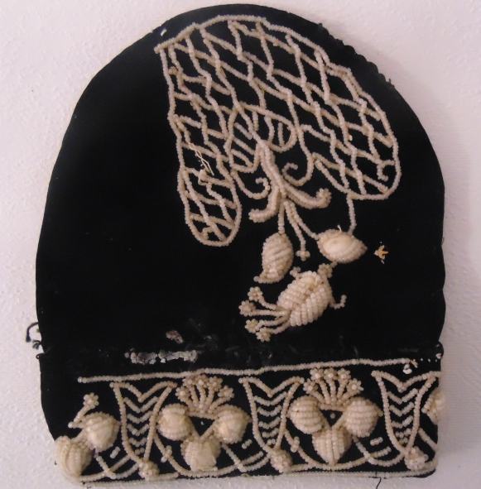
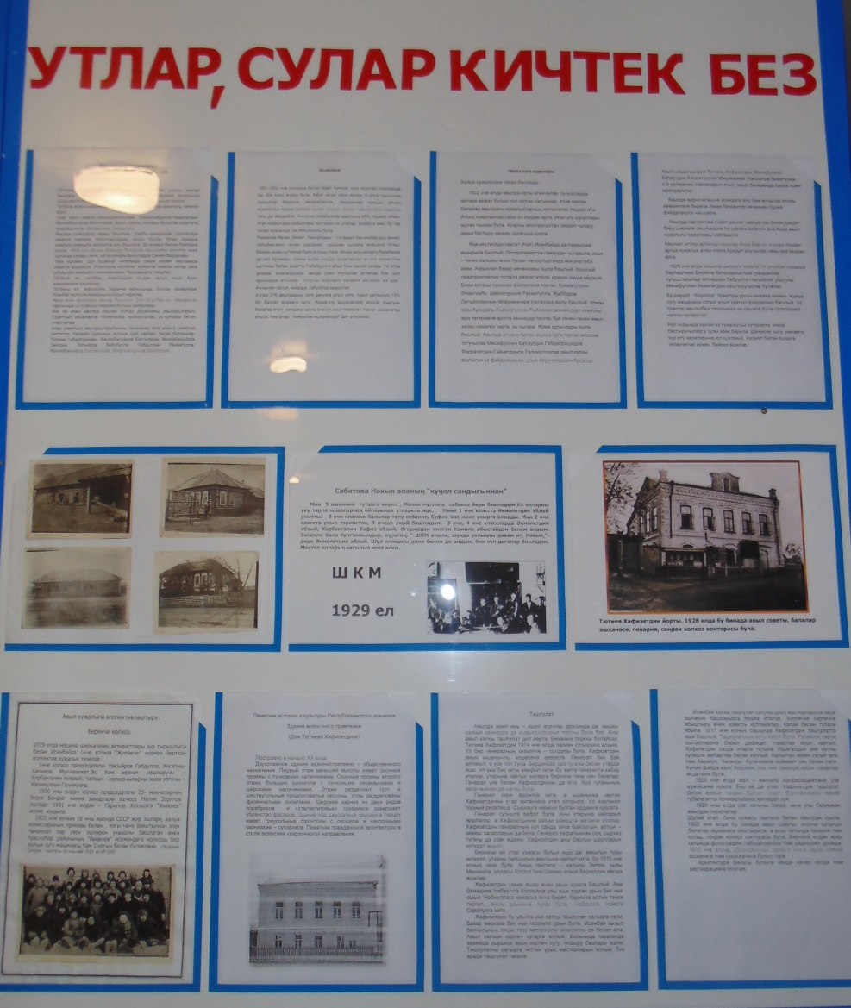
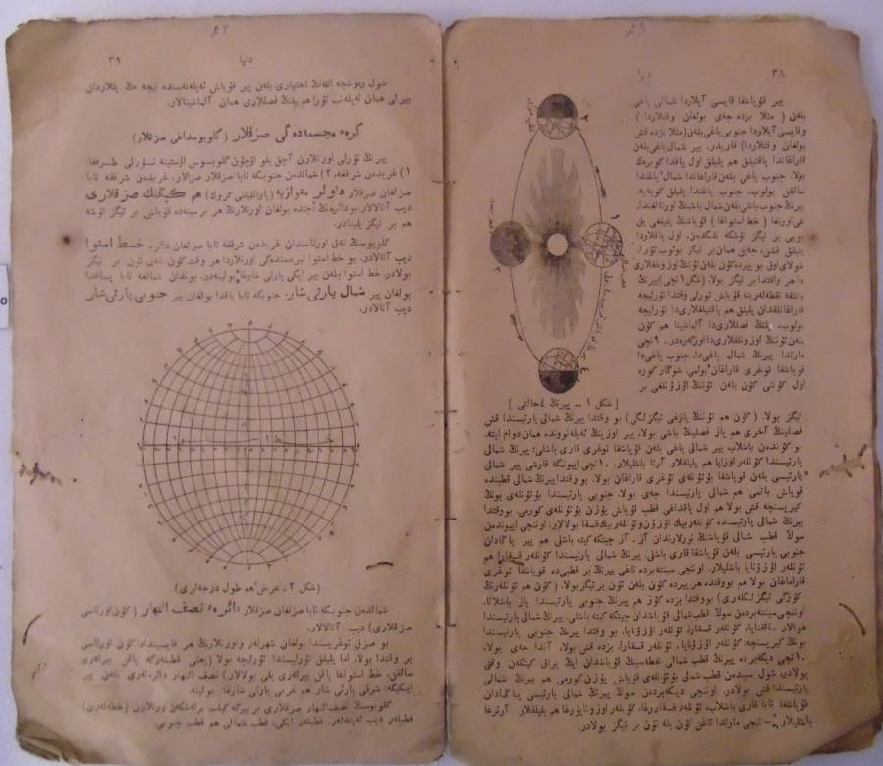
    Исенбаево с 1917 года до конца 1920 – х годов

Slide 17
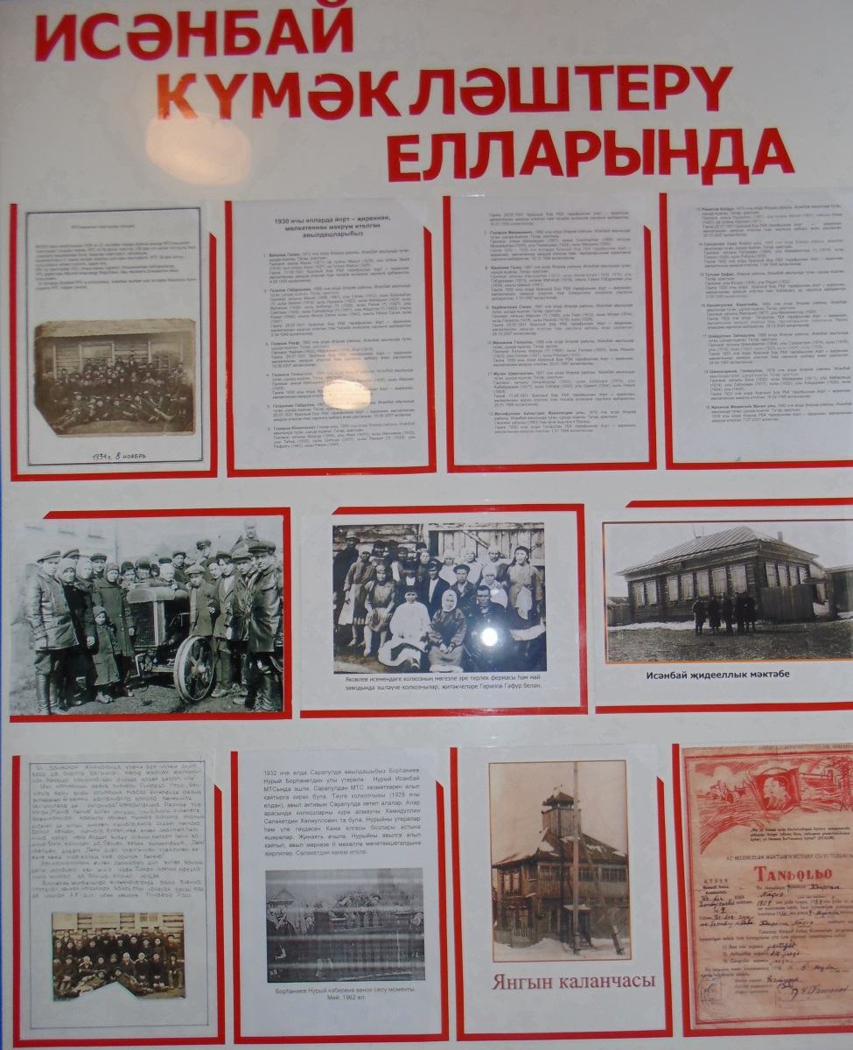
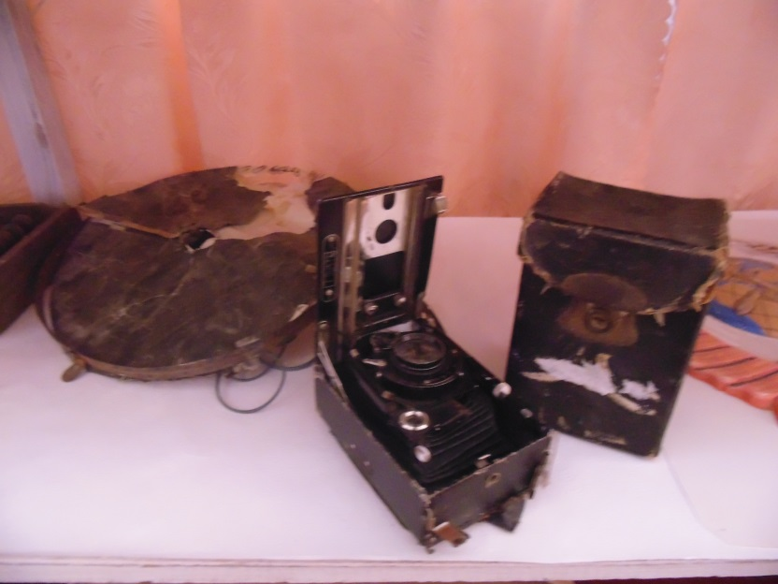
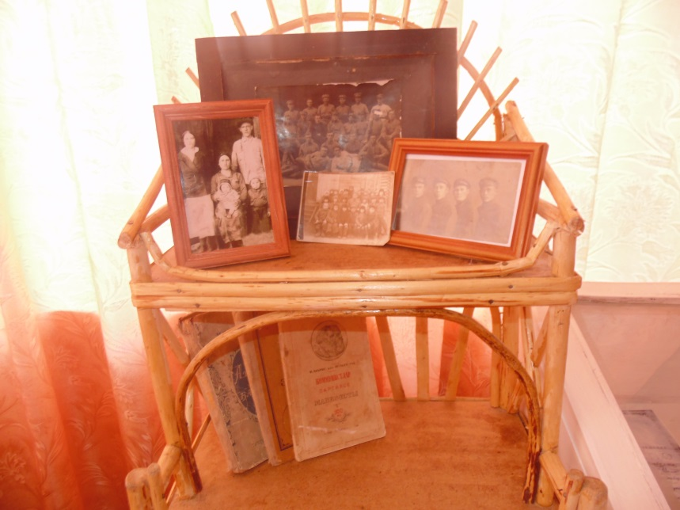
Исенбаево в 1930 – е годы

Slide 18
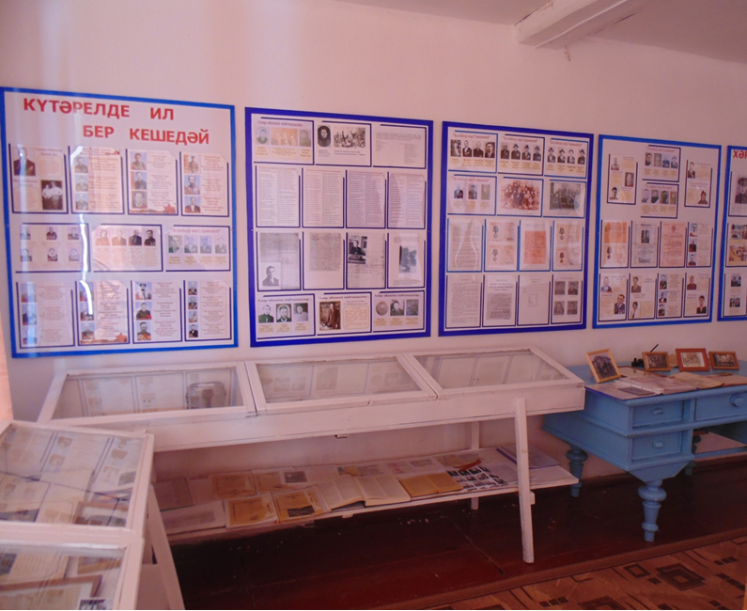
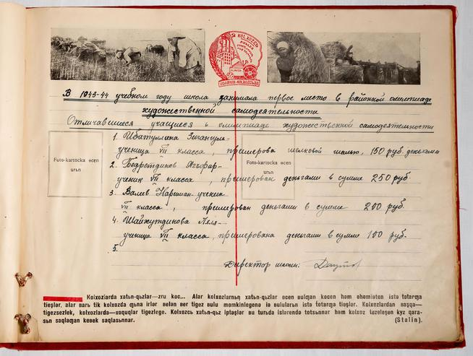
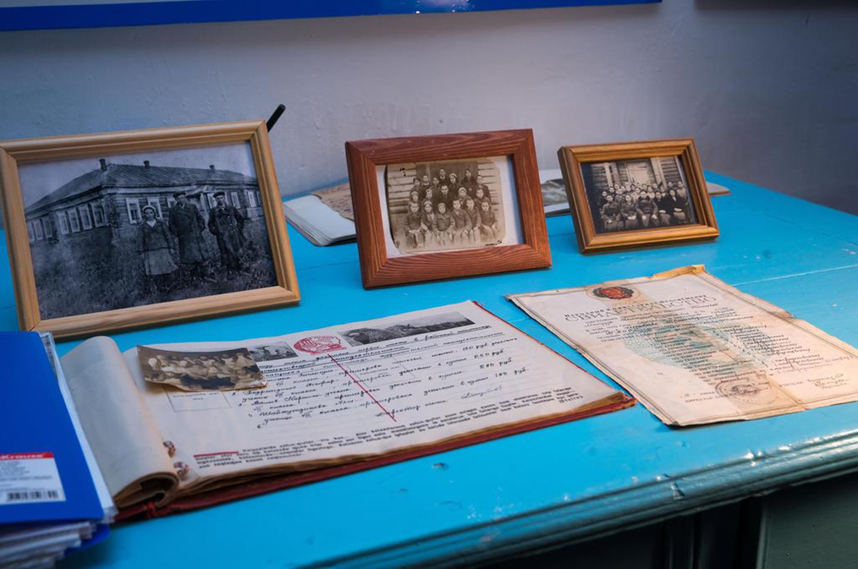
Исенбаево в годы Великой Отечественной войны

Slide 19
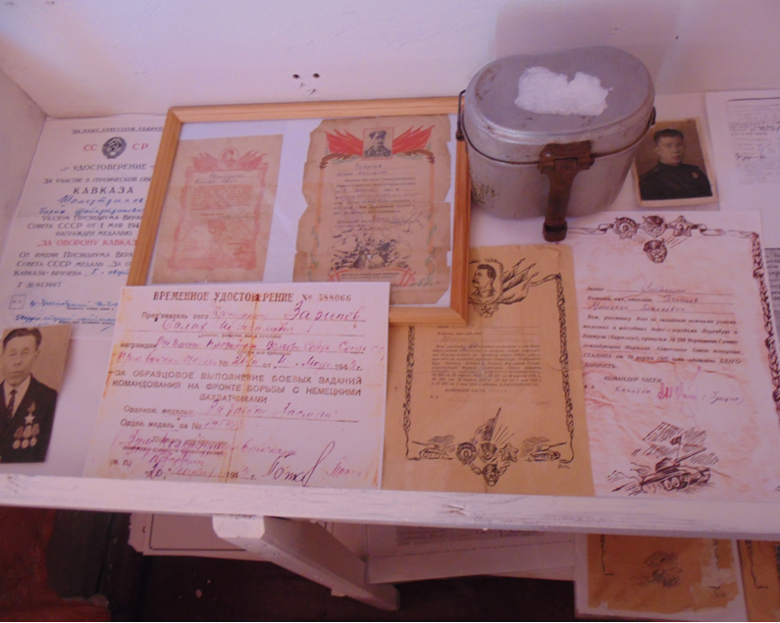
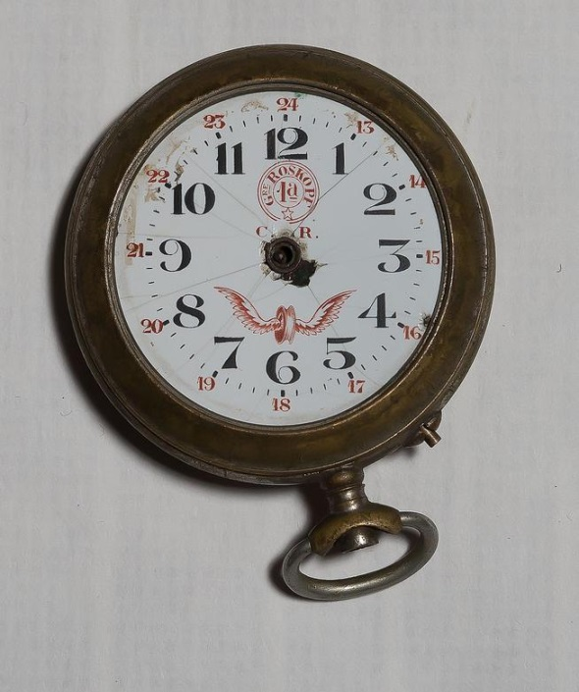
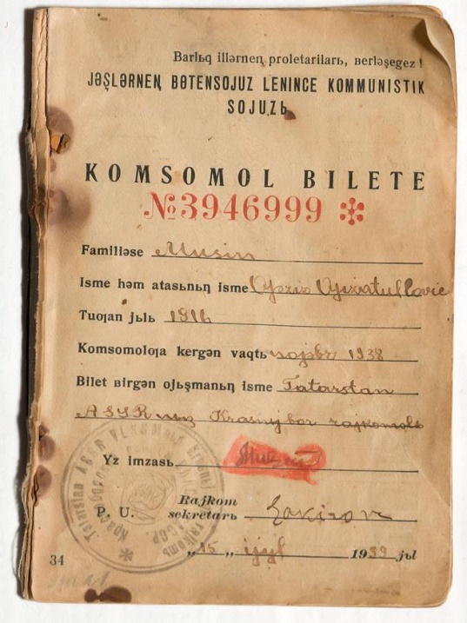
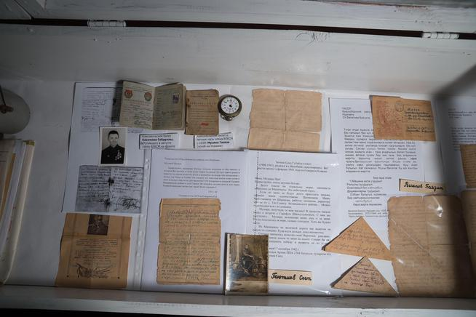

Slide 20
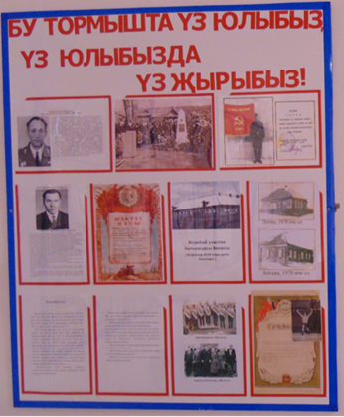
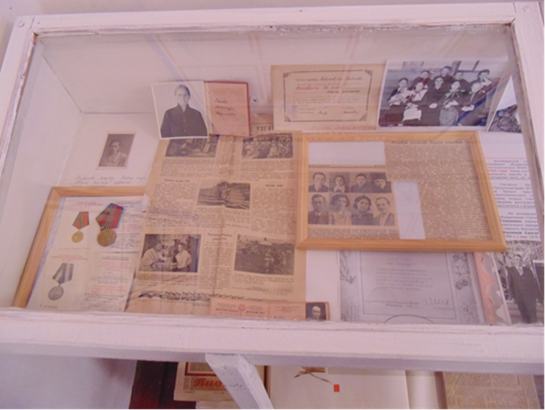
Исенбаево в конце 1940 – х годов - до начала 1990 гг.

Slide 21
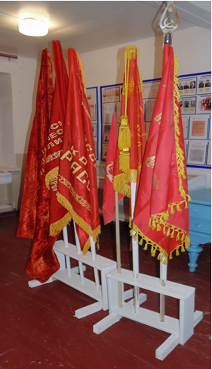
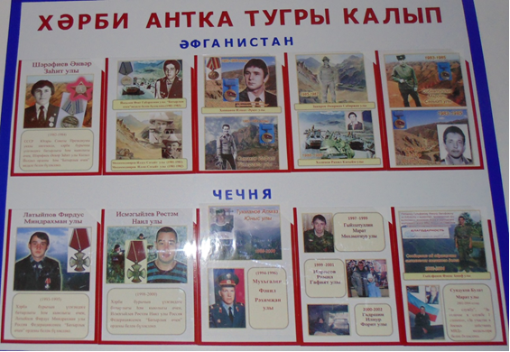

Slide 22
Результаты, достижения
2013 год. Школьный музей истории села Исенбаево ГАОУ ДОД «Республиканский центр внешкольной работы» протоколом от 29 октября 2013 г. (Свидетельство № 6293)
2014 год. Победитель республиканского конкурса школьных музеев, посвящённого 70-летию Победы советского народа в Великой Отечественной войне.
2015 год. Победитель Всероссийского смотра-конкурса школьных музеев по Республике Татарстан, проведённого в ознаменование 70-й годовщины Победы советского народа над фашистской Германией Всероссийской общественной организацией ветеранов (пенсионеров) войны, труда, Вооружённых Сил и правоохранительных органов
Почётная грамота Президиума Совета Всероссийской общественной организации ветеранов (пенсионеров) войны, труда, Вооружённых Сил и правоохранительных органов за большую организаторскую работу по патриотическому воспитанию подрастающего поколения, вклад в становление и развитие музеев в регионах Рооссийской Федерации,2015 г.
I межрегиональные чтения учащихся памяти просветителей Буби, “Хафизетдин Корбангалин”“Туган ягымда Буби мәдрәсәсенең эзләре” Мукашева А.11 класс (ДипломI степени); “Роль школьного музея истории села Исенбаево в изучении темы «Исенбаевцы-учащиеся школы Г.Буби в 1-е годы Советской власти “Губайдуллина А. 7 класс (Диплом II степени)
II межрегиональные чтения учащихся памяти просветителей Буби, «Онытылган исемнәр: Гаяз Ризванов” Хузина З., 9 кл. (Диплом II степени)
Участие в Проекте Общероссийского общественного движения «Народный фронт» (Почётная грамота)
Межрегиональные чтения учащихся памяти просветителей Буби, “Корбангалин Хафизетдин-мәгърифәтче” Хузина З., 9 класс (Диплом III степени)
2018 год. Участие в Передвижной выставке «Фронтовые письма 1941-1945 гг.» в рамках совместного проекта партии «Единая Россия» и Государственного архива РТ «Историческая память» (Газета «Агрызские вести» от 16 февраля 2018 г.)

Slide 23
Выставка для жителей села «Этапы большого пути: вклад исенбаевцев в развитие Татарстана» (к 100-летию образования ТАССР.
2020 год-
Методическая помощь музея семье Юсуповых в создании книги: Юсупов А.А. «Судьба моего прадеда»,-Ижевск,2020 г..
2021 год. В рамках проекта Парламентский урок «Татарстан –наш общий дом»
методическя разработка Квест-игра «Дети дома одного» (лауреат республиканского конкурса); эссе «Сохранение родного языка, межнационального мира и согласия – задача моего поколения» Мукминова Г., 11 кл. (1 место на муниципальном этапе)
Участие в проекте «Медресе Буби-240 лет»
1. «Сиңа гына, халкым, хезмәтем!»Татар халкы һәм Татарстан үсешенә зур өлеш керткән Бубый мәдрәсәсе шәкертләре турында (презентация, буклет)
2.Выставка на августовской конференции педагогических работников Агрызского муниципального района «Следы медресе Буби в селе Исенбаево»
3.Классный час «Роль медресе Буби в развитии просвещения в родном крае».
4. Методическая разработка Квест-игра “Лишь тебе, народ , служенье”...
5. Читательская конференция учащихся“Просветители Буби” ..
2022год.
Выставка для жителей села «Этапы большого пути: вклад исенбаевцев в развитие Агрызского района» (к 95-летию образования Агрызского района)
Методическая помощь музея в создании книги Галиева Ф.А. «Наша родословная».-Ижевск: Издательский центр «Удмуртский университет», 2022.

Slide 24
Музей истории села Исенбаево в СМИ
http://tatfrontu.ru/content/mbou-isenbaevskaya-srednyaya-obshcheobrazovatelnaya-shkola-agryzskogo-municipalnogo-rayona
«Янарыш», 10 июля 2014 г. №28
Интервью на интернет – портале www.41-45.su
Интервью на интернет – портале https://edu.tatar.ru/agryz/isenbayevo/sch/page16880.htm
Интервью на интернет – портале https://edu.tatar.ru/agryz/isenbayevo/sch/page16880.htm

